Slide 1



ỦY BAN NHÂN DÂN THỊ XÃ AN NHƠN
TRƯỜNG TIỂU HỌC SỐ 2 NHƠN THÀNH
CHÀO MỪNG QUÝ THẦY CÔ
VỀ DỰ GIỜ THĂM LỚP 5A
MÔN: TOÁN
BÀI 19: PHÉP CỘNG SỐ THẬP PHÂN
GIÁO VIÊN: LÊ THỊ BÍCH UYÊN

Slide 2





Slide 3
MÓN QUÀ BÍ MẬT

Slide 4


CHIẾN THẮNG
4
1
5
2
3
MĂNGNON

Slide 5





1. Số thích hợp viết vào chỗ chấm của 3 m 2 cm = ... m là:
A. 3,02
C. 3,002
B. 3,2
D. 3,22

Slide 6
2. Số thích hợp viết vào chỗ chấm của 1 m 23 cm = ... m là:
A. 1,023
C. 1,23
B. 1,032
D. 1,32

Slide 7
3. Số thích hợp viết vào chỗ chấm của
215 cm + 42 cm = ... cm là:
A. 27,5
C. 635
B. 257
D. 2,75

Slide 8
4. Số thích hợp viết vào chỗ chấm của 215 cm = ... m là:
A. 2,015
C. 2,51
B. 21,5
D. 2,15

Slide 9
5. Số thích hợp viết vào chỗ chấm của 42 cm = ... m là:
A. 0,42
C. 420
B. 4,2
D. 4,22

Slide 10


Thứ Sáu ngày 01 tháng 11 năm 2024
TOÁN
BÀI 19: PHÉP CỘNG SỐ THẬP PHÂN

Slide 11


Slide 12
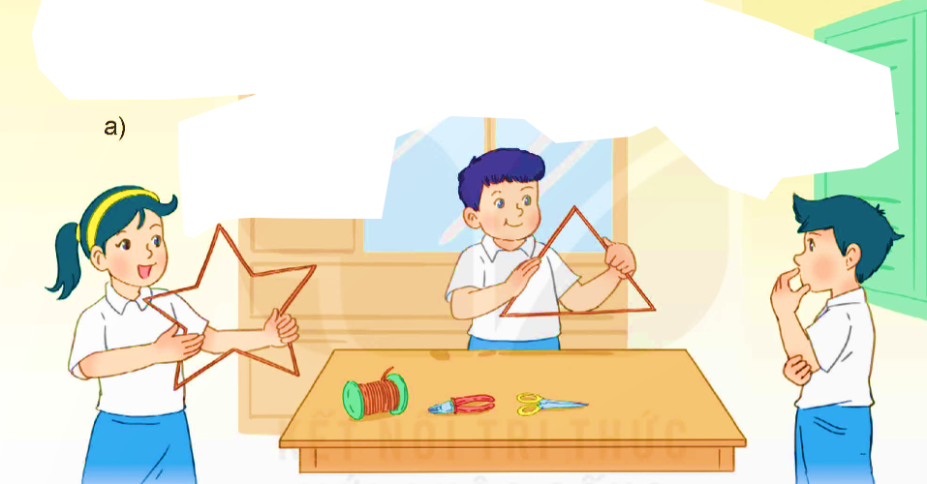
Mình uốn thành hình tam giác hết 1,26 m dây đồng.
a)
Cả hai bạn dùng hết bao nhiêu mét dây đồng nhỉ?
Mình uốn thành hình ngôi sao hết 1,65 m dây đồng.
1,65 + 1,26 = ? (m)

Slide 13





Thứ Sáu ngày 01 tháng 11 năm 2024
TOÁN
BÀI 19: PHÉP CỘNG SỐ THẬP PHÂN
Muốn cộng hai số thập phân ta làm như như sau:
- Viết số hạng này dưới số hạng kia sao cho các chữ số ở cùng một hàng đặt thẳng cột với nhau.
- Cộng như cộng các số tự nhiên.
- Viết dấu phẩy ở tổng thẳng cột với các dấu phẩy của các số hạng.

Slide 14


Slide 15
Thứ Sáu ngày 01 tháng 11 năm 2024
TOÁN
BÀI 19: PHÉP CỘNG SỐ THẬP PHÂN
1
Đặt tính rồi tính.
6,8 + 9,7
5,34 + 7,49
8,16 + 5,9
18,6 + 8,72

Slide 16
1
Đặt tính rồi tính
6,8 + 9,7
5,34 + 7,49
8,16 + 5,9
18,6 + 8,72
6,8
5,34
18,6
8,16
+
+
+
+
9,7
7,49
5,9
8,72
16,5
12,83
27,32
14,06

Slide 17
2
Đ, S?
5,4
2,45
6,53
a)
b)
c)
+
+
+
3,9
4,37
12,8
12,8
9,3
8,13
6,82
78,1
19,33
?
?
S
?
Đ
S

Slide 18
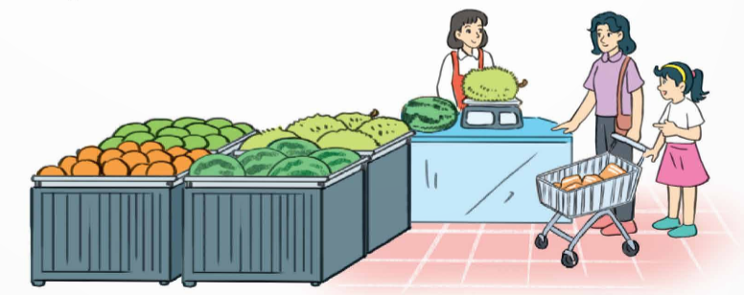
Mai cùng mẹ đi siêu thị mua quả dưa hấu cân nặng 4,65 kg và quả mít cân nặng 5,8 kg. Hỏi cả quả dưa hấu và quả mít cân nặng bao nhiêu ki-lô-gam?
3

Slide 19
Thứ Sáu ngày 01 tháng 11 năm 2024
TOÁN
Bài 3:
Tóm tắt:
Dưa hấu: 4,65 kg
Mít: 5,8 kg
Cả hai quả: …kg?
BÀI 19: PHÉP CỘNG SỐ THẬP PHÂN
Bài giải:
Cả hai quả dưa hấu và mít nặng số ki-lô-gam là:
4,65 + 5,8 = 10,45 (kg)
Đáp số: 10,45 kg

Slide 20









3

Slide 21


Muốn cộng hai số thập phân ta làm như thế nào?

Slide 22
Thứ Sáu ngày 01 tháng 11 năm 2024
TOÁN
BÀI 19: PHÉP CỘNG SỐ THẬP PHÂN
Muốn cộng hai số thập phân ta làm như như sau:
- Viết số hạng này dưới số hạng kia sao cho các chữ số ở cùng một hàng đặt thẳng cột với nhau.
- Cộng như cộng các số tự nhiên.
- Viết dấu phẩy ở tổng thẳng cột với các dấu phẩy của các số hạng.

Slide 23


